Slide 1
Особливості географічного положення Африки. Сучасна політична карта. Форми державного правління і територіального устрою країн, типи країн. Райони збройних конфліктів. Природні умови і ресурси. Урбанізаційні процеси. Система розселення
Бартош Є.М.

Slide 2
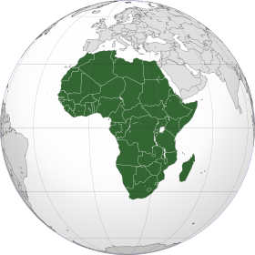
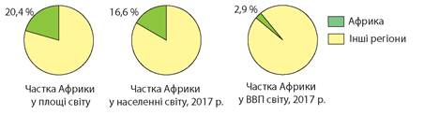
Загальні відомості. Особливості географічного положення Африки

Slide 3
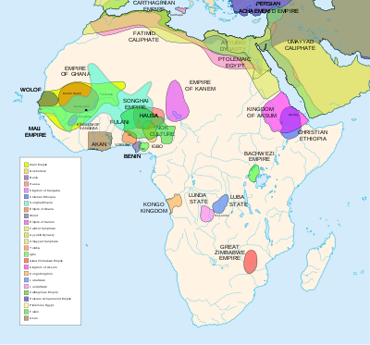
Африканські держави до колонізації

Slide 4
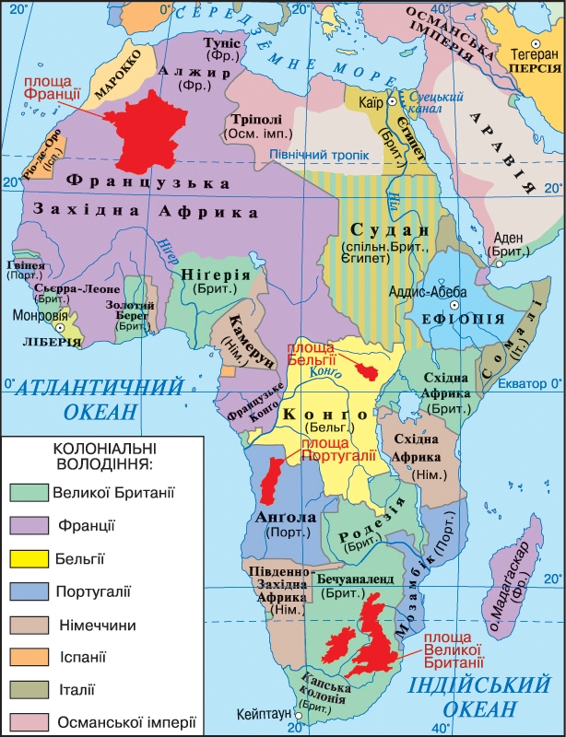
Колоніальний поділ Африки
Червоним кольором – контури територій країн-метрополій для порівняння!

Slide 5
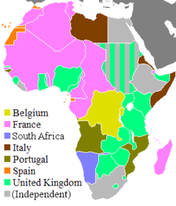
На початок ХХ століття незалежні – Ефіопія і Ліберія, потім – Єгипет і ПАР

Slide 6
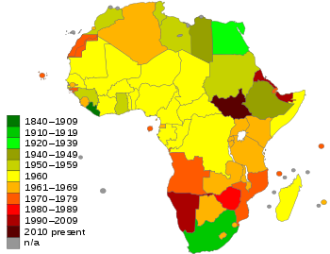
Історія формування політичної карти

Slide 7
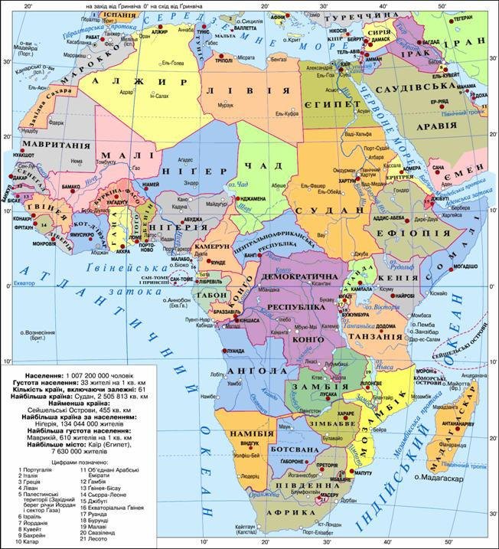
Сучасна політична карта.
Знайдіть помилку!

Slide 8
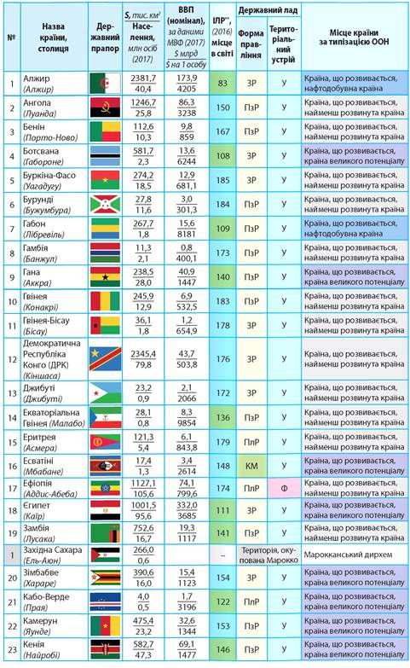

Slide 10
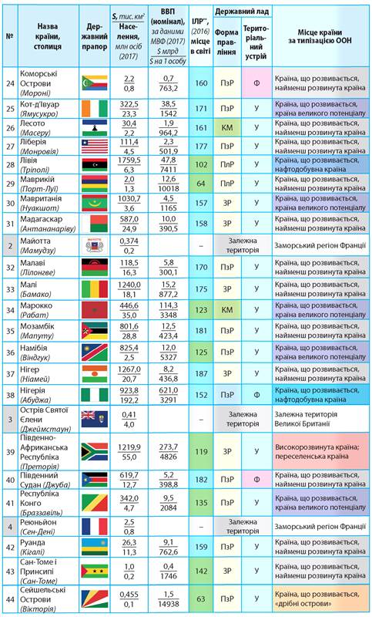

Slide 12
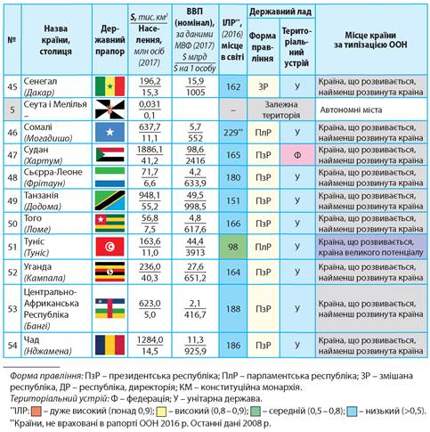

Slide 13
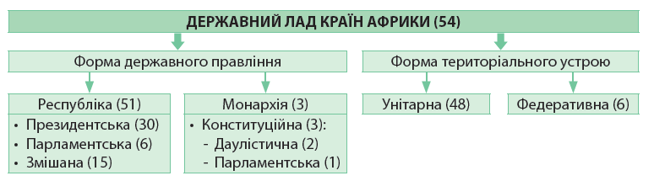
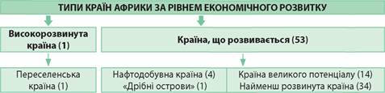

Slide 14
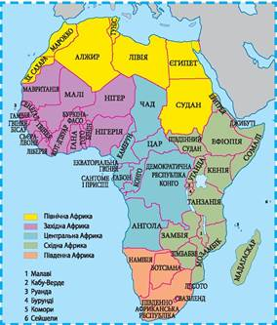
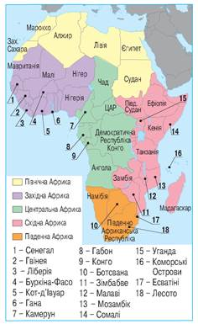
Регіони Африки

Slide 15
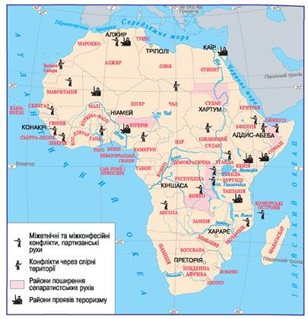
Конфлікти

Slide 16
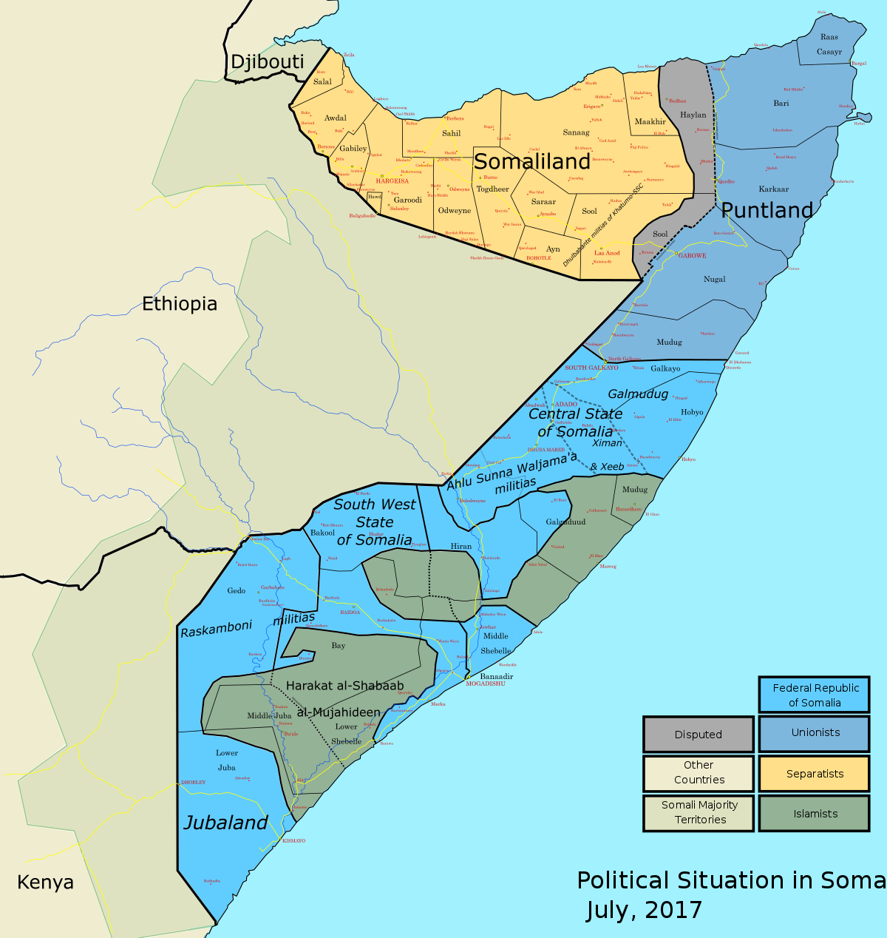
Сомалі

Slide 17
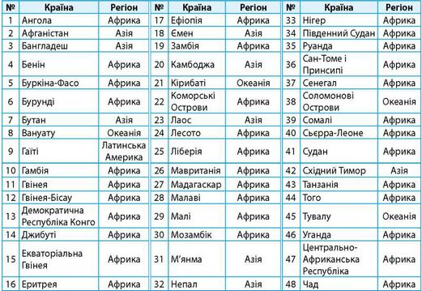
Найменш розвинуті країни світу

Slide 18
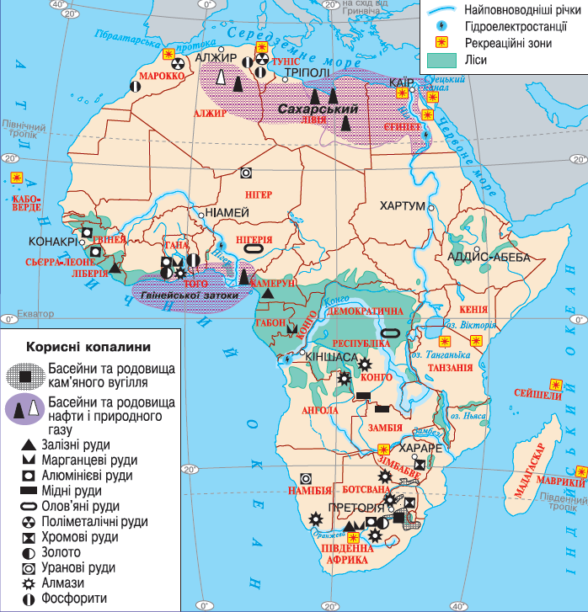
Природні ресурси Африки

Slide 19
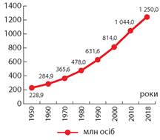
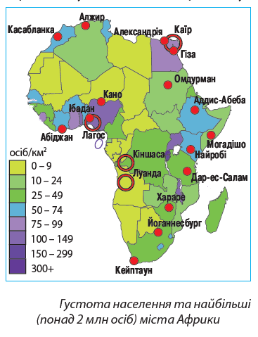
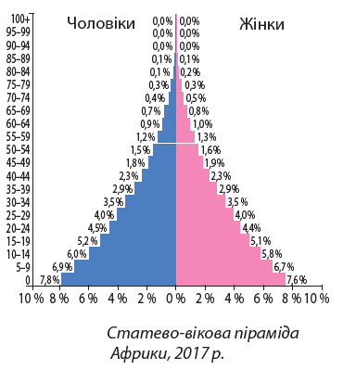

Slide 20
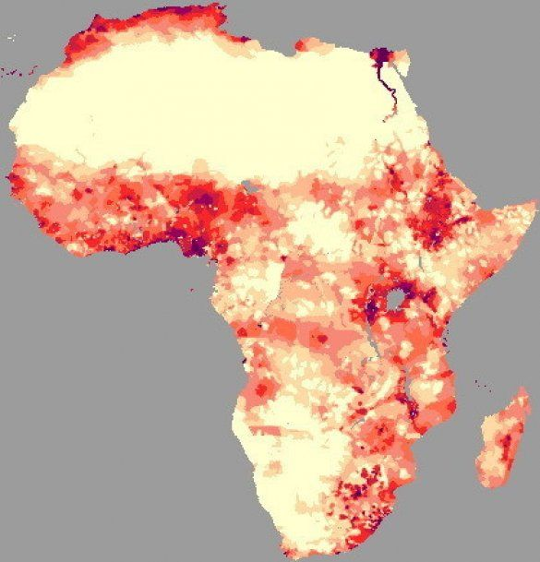
Розміщення населення

Slide 21
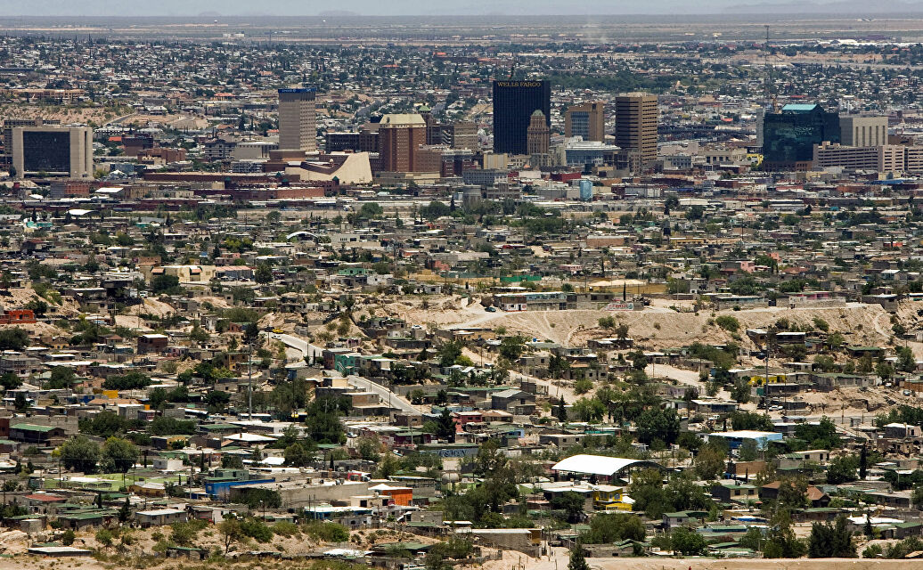
Африканське місто. Бідонвілі

Slide 22
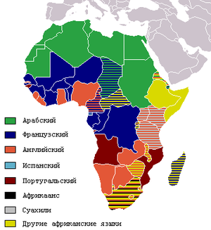
Поширення мов

Slide 23
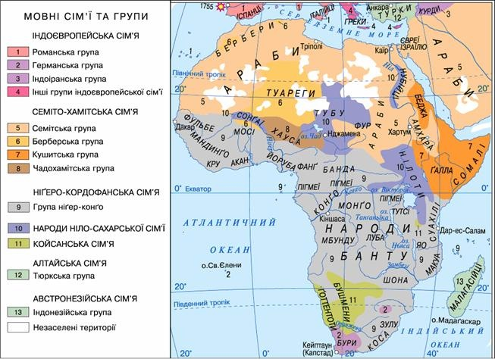

Slide 24
Домашнє завдання
Опрацювати § 43-44, вивчити форми державного правління і територіального устрою, типи країн, пояснити причини збройних конфліктів, оцінити природні умови і ресурси, виявити особливості урбанізаційних процесів та системи розселення.

